Slide 1
صحت اور جسمانی تعلیم
موضوع: شاٹ پٹ

Slide 2
Shotput شاٹ پٹ
شاٹ پٹ ایک ٹریک اور فیلڈ ایونٹ ہے جس میں "ڈال" (پھینکنے کے بجائے آگے بڑھانا) شامل ہے ایک بھاری کروی گولی — شاٹ — جہاں تک ممکن ہو۔ مردوں کے لئے شاٹ پٹ مقابلہ جدید اولمپکس کا ایک حصہ رہا ہے جب سے ان کی بحالی 1896 میں ہوئی تھی ، اور خواتین کا مقابلہ 1948 میں شروع ہوا تھا۔

Slide 3
تاریخ
چیکوسلوک نے 1957 کی ایسٹ جرمن انڈور ایتھلیٹکس چیمپین شپ میں پٹر پلہل کو شاٹ کیا
1942 میں نیبراسکا یونیورسٹی میں شاٹ پوٹر ، اس حلقے اور اسٹاپ بورڈ کو دکھا رہا ہے
ہومر نے ٹرائے کے محاصرے کے دوران فوجیوں کے ذریعہ راک پھینکنے کے مقابلوں کا تذکرہ کیا لیکن یونانی مقابلوں میں کسی بھی مردہ وزن کو پھینکنے کا کوئی ریکارڈ نہیں ہے۔ پتھر پر وزن ڈالنے یا وزن پھینکنے کے واقعات کا پہلا ثبوت سکاٹش ہائ لینڈز میں تھا اور تقریبا پہلی صدی کا ہے۔ سولہویں صدی میں کنگ ہنری ہشتم وزن اور ہتھوڑا پھینکنے کے عدالتی مقابلوں میں ان کی صلاحیت کے لئے مشہور تھا۔

Slide 4
جدید شاٹ سے ملتے جلتے پہلے واقعات قرون وسطی میں اس وقت پیش آئے جب فوجیوں نے مقابلوں کا انعقاد کیا جس میں انہوں نے توپوں کو پھینک دیا۔ شاٹ پوٹ مقابلوں کا آغاز پہلی بار انیسویں صدی کے اسکاٹ لینڈ میں ریکارڈ کیا گیا تھا ، اور یہ سن 1866 میں شروع ہونے والی برطانوی شوکیا چیمپین شپ کا حصہ تھے۔
مقابلہ کرنے والے قطر کے 2.135 میٹر (7 فٹ) کے دائرے کے اندر سے پھینک دیتے ہیں ، جس کے دائرے کے سامنے والے حصے میں 10 سینٹی میٹر (3.9 انچ) اونچی ہوتی ہے۔ پھینک دیا ہوا فاصلہ دائرے کے فریم کے اندر سے گرتے ہوئے شاٹ کے ذریعہ زمین پر بنائے جانے والے قریب ترین نشان تک ناپا جاتا ہے ، اور فاصلے کو آئی اے اے ایف اور ڈبلیو ایم اے کے قوانین کے تحت قریب ترین سنٹی میٹر تک گول کیا جاتا ہے۔

Slide 5
شاٹ پٹ کو پھیکنے کا قانون
چیکوسلوک شاٹ پٹر جیří اسکوبلا شاٹ کو گردن کے قریب رکھنے کی صحیح تکنیک دکھاتے ہیں
قانونی ترویج کے لے درج ذیل اصولوں (انڈور اور آؤٹ ڈور) پر عمل پیرا ہونا ضروری ہے۔
کھلاڑی کا نام پکارنے پر ، کھلاڑی اندر داخل ہونے کے لئے پھینکنے والے دائرے کے کسی بھی حصے کا انتخاب کرسکتا ہے۔ پھینکنے کی تحریک کو شروع کرنے کے لئے ان کے پاس تیس سیکنڈ ہیں۔ بصورت دیگر یہ موجودہ راؤنڈ کے ضبط ہونے کی حیثیت سے شمار ہوتا ہے۔
ہوسکتا ہے کہ کھلاڑی دستانے نہ پہنیں۔ IAAF کے قواعد انفرادی انگلیوں کو ٹیپ کرنے کی اجازت دیتے ہیں۔
ایتھلیٹ کو شاٹ کو گردن کے قریب ہی رکھنا چاہئے ، اور پوری حرکت میں اسے گردن سے مضبوطی سے رکھنا چاہئے۔

Slide 6
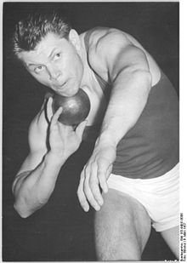
شاٹ صرف ایک ہاتھ کا استعمال کرتے ہوئے ، کندھے کی اونچائی سے اوپر جاری کرنا چاہئے۔
ایتھلیٹ دائرے یا پیروں کی بورڈ کی اندرونی سطح کو چھو سکتا ہے ، لیکن اسے دائرے یا پیر والے بورڈ کے اوپر یا باہر یا دائرے سے باہر کی زمین کو چھو نہیں کرنا چاہئے۔ اعضاء ، تاہم ، ہوا میں دائرے کی لکیروں تک بڑھ سکتے ہیں۔
شاٹ پھینکنے والے علاقے کے قانونی شعبے
(34.92 °) میں اترنا چاہئے۔
ایتھلیٹ کو شاٹ پٹ پھینکنے کے بعد
پیچھے سے دائرے سے نکلنا چاہئے۔

Slide 7
ناقص تھرو اس وقت ہوتی ہے جب ایک کھلاڑی:
ڈالنے کی تحریک شروع کرنے سے پہلے دائرے میں نہیں رکتا ہے۔
ان کے نام پکارنے کے تیس سیکنڈ میں شروع کی جانے والی تحریک کو مکمل نہیں کرتا ہے۔
پلٹ کے دوران شاٹ کو اس کے کندھے سے نیچے یا اس کے کندھے کے عمودی ہوائی جہاز سے باہر گرنے دیتا ہے۔
کسی بھی وقت اگر شاٹ گردن سے رابطہ کھو دیتا ہے تو یہ تکنیکی طور پر ایک غیر قانونی ڈال ہے۔
موشنگ موشن کے دوران ، جسم کے کسی بھی حصے (جوتے سمیت) کو چھوتا ہے:
پیر بورڈ کے اوپری یا سرے
لوہے کی انگوٹھی کی چوٹی
دائرے سے باہر کہیں بھی
ابتدائی اثر پر ایک شاٹ لگاتا ہے جو یا تو پھینکنے والے شعبے سے باہر پڑتا ہے یا سیکٹر لائن کو چھوتا ہے۔
شاٹ اترنے سے پہلے ہی دائرہ چھوڑ دیتا ہے۔
دائرہ کے پچھلے نصف حصے سے نہیں چھوڑتا ہے۔

Slide 8
مقابلۂ
شاٹ پوٹ ایریا
جدید سمر اولمپک کھیلوں میں ان کے آغاز سے ہی 1896 میں شاٹ پوٹ مقابلوں کا انعقاد کیا گیا ہے ، اور اسے ورلڈ ایتھلیٹکس چیمپئن شپ میں بطور ایونٹ بھی شامل کیا گیا ہے۔
جدید دور کے ان مقابلوں میں سے ہر ایک کے پاس متعدد راؤنڈ ہیں۔ عام طور پر فائنل کے لئے اہلیت کا تعین کرنے کے لئے تین اہلیت کے چکر ہوتے ہیں۔ اس کے بعد فائنل میں تین ابتدائی راؤنڈ ہیں جن میں ٹاپ آٹھ حریفوں کو مزید تین تھرو مل رہے ہیں۔ حتمی یا آخری تین راؤنڈ میں حاصل کیا گیا تھا اس سے قطع نظر ، قطع نظر اس سے قطع نظر کہ فائنل میں مقابل ہر حریف کو اپنی سب سے طویل تھرو کا سہرا دیا جاتا ہے۔ سب سے طویل قانونی پٹ والے حریف کو فاتح قرار دیا جاتا ہے۔

Slide 9
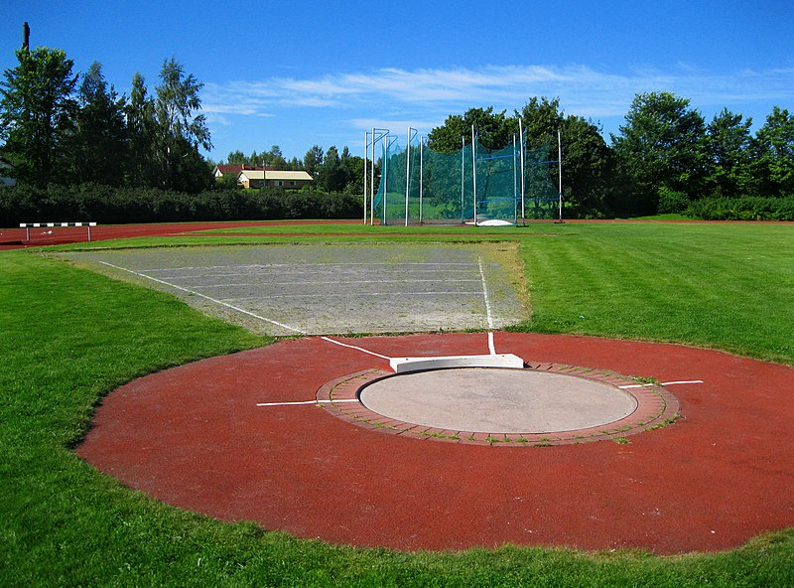

Slide 10
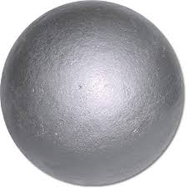
شاٹ پٹ ڈالنے کا انداز
شاٹ ڈال حریف کے ذریعہ دو عام انداز عام استعمال میں ہیں:
گلائڈ اور اسپن۔
ہر طرح کے انداز کے ساتھ انداز ڈالنا مقصد یہ ہے کہ تقریبا پینتالیس ڈگری کے زاویہ پر زیادہ سے زیادہ رفتار کے ساتھ شاٹ جاری کیا جائے۔
1- سرکنا
اس ٹیکنیک گلائڈ کی ابتدا 1951 کی ہے ، جب ریاستہائے متحدہ سے آنے والی پیری او برائن نے ایک ایسی تکنیک ایجاد کی تھی جس میں پٹر پیچھے کا سامنا کرنا پڑتا تھا ، دائرہ میں 180 ڈگری گھومتا تھا ، اور پھر شاٹ کو ٹاس کرتا تھا۔ سپن کے برعکس یہ تکنیک ایک لکیری تحریک ہے۔

Slide 11
اس تکنیک کی مدد سے دائیں ہاتھ پھینکنے والا دائرے کے عقب کا سامنا کرنا شروع کردے گا۔ وہ عام طور پر ایک مخصوص قسم کے کروچ اپناتے ہیں ، جس میں ان کی جھکی ہوئی دائیں ٹانگ شامل ہوتی ہے ، تاکہ زیادہ سے زیادہ فائدہ مند کرنسی سے پھینکنا شروع کیا جاسکے جب کہ وہ اپنے عضلات کو پہلے سے لوڈ کرنے سے بھی فائدہ اٹھائیں۔ ان کے جسمانی وزن کی ان کی جھکی ہوئی ٹانگ سے زیادہ پوزیشننگ ، جو مساوی طاقت کے ساتھ اوپر کی طرف دھکیل پڑتی ہے ، ایک تیاری پر پیدا کرتا ہے۔ اس پریس کے ذریعہ تیار کی جانے والی طاقت کا تبادلہ بعد کے تھرو میں کیا جائے گا اور اسے مزید طاقت ور بنایا جائے گا۔ تھرو شروع کرنے کے لئے وہ دائیں بائیں سے زور سے آگے بڑھتے ہوئے بائیں ٹانگ کے ساتھ سامنے کی طرف لات مارتے ہیں۔ جیسے ہی پھینکنے والا دائرے کو عبور کرتا ہے ، کولہے مڑ کر سامنے کی طرف مڑ جاتے ہیں ، بائیں ہاتھ کو باہر پھینک دیا جاتا ہے اور پھر پیچھے سے کھنچ جاتا ہے ، اس کے بعد کندھوں کے ساتھ ہوتا ہے ، اور پھر وہ اپنے دائیں بازو سے ہلکی حرکت میں رہتے ہیں۔ کلید یہ ہے کہ پاؤں کے نیچے سے کم ہوا کے ساتھ دائرے میں تیزی سے آگے بڑھیں ، لہذا اس کا نام 'گلائڈ' ہے۔

Slide 12
گھماؤ
یہ گردش کی تکنیک کے نام سے بھی جانا جاتا ہے۔ یہ پہلی مرتبہ 1950 کی دہائی میں یورپ میں رائج تھا لیکن اسے 1970 کی دہائی تک زیادہ توجہ نہیں ملی۔ 1972 میں ایلیکسندر باریشنیکوف نے اپنا پہلا یو ایس ایس آر ریکارڈ ایک نیا انداز انداز ، اسپن (روسی زبان میں) کے ذریعے قائم کیا۔ ، ان کے کوچ وکٹر الیکسیف نے ایجاد کیا تھا۔ اسپن میں ڈسکس پھینکنے والے کی طرح گھومنے اور طاقت کے لئے گھومنے والی رفتار کا استعمال شامل ہے۔ 1976 میں بیریشکنوف نے اپنے اسپن انداز سے 22،00 میٹر (72.18 فٹ) کا عالمی ریکارڈ قائم کیا ، اور 22 میٹر کے اس عبور کو عبور کرنے والا پہلا شاٹ پلٹر تھا۔

Slide 13
جب ایتھلیٹ اسپن پر عملدرآمد کرتا ہے تو ، اوپری جسم سخت دائیں طرف مڑا جاتا ہے ، لہذا کندھوں اور کولہوں کے ذریعہ تخلیقی خیالی لکیریں اب متوازی نہیں رہ جاتی ہیں۔ یہ عمل ٹارک کی تشکیل کرتا ہے ، اور پٹھوں کو پھیلا دیتا ہے ، پٹھوں میں غیرضروری لچک پیدا کرتا ہے ، اضافی طاقت اور رفتار فراہم کرتا ہے۔ جب کھلاڑی ریلیز کرنے کے لئے تیار ہوجاتا ہے تو ، بائیں پاؤں کو مضبوطی سے لگایا جاتا ہے ، جس کی وجہ سے رفتار اور توانائی محفوظ ہوتی ہے ، جس سے شاٹ کو اوپر کی طرف اور ظاہری سمت میں دھکیل دیا جاتا ہے۔
اسپن کا ایک اور مقصد یہ ہے کہ ابتدائی طور پر دائیں ٹانگ کو جھولتے ہوئے ایک تیز گردش کی رفتار کو بڑھانا ، پھر اس کے اعضا کو مضبوطی سے لانا ، ایک اعداد و شمار کے اسکیٹر جیسے اپنے بازو لاتے ہو ، جبکہ اس کی رفتار بڑھانے کے ل. گھومتے ہیں۔ ایک بار جب یہ تیز رفتار حاصل ہوجائے تو شاٹ کو جاری کیا جاتا ہے ، اور توانائی کو شاٹ میں ڈال دیتا ہے۔
2016 تک ، کسی خاتون نے اسپن تکنیک کا استعمال کرکے اولمپک کا فائنل (ٹاپ 8) کبھی نہیں بنایا۔ فائنل میں داخل ہونے اور اولمپکس میں میڈل جیتنے والی پہلی خاتون انیتا مارٹن تھیں۔

